Slide 2
Proceso de arranque y verificación
Resolución de problemas físicos
A veces ocurre que un ordenador se niega a arrancar por la simple razón de que una tarjeta PCI está mal introducida o uno de los módulos de memoria no está insertado correctamente en la ranura. Desconectar y volver a conectarlo todo le permitirá asegurase de que los componentes presentes están instalados perfectamente.
Es evidente que al retirar por completo los módulos de memoria o la tarjeta de vídeo, su ordenador no va a funcionar, sin embargo, la idea subyacente es la de comprobar que si los síntomas son idénticos, el problema no está en el componente extraído.
En conclusión, deberá proceder de manera metódica sin interpretar el origen del problema. Aténgase a los hechos, incluso si estos no parecen ser demasiado racionales.

Slide 3
Proceso de arranque y verificación
Detección de un problema en la placa base
Si se encuentra delante de una pantalla en negro sin ningún pitido que indique un error:
    Desconectar la tarjeta gráfica de la ranura AGP o PCI.
    Retire los módulos de memoria.
Vuelva a encender el ordenador. Si la placa base emite un pitido significa que funciona, ya que es capaz de darse cuenta de que falta uno de los componentes principales.
En el caso contrario, el problema seria la placa base ya que no percibe nada e incapaz de detectar un problema en el ordenador.

Slide 4
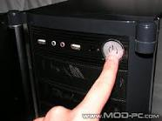
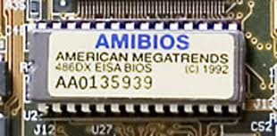
Proceso de arranque y verificación
Pantalla negra al arrancar
Desconecte el ordenador y el cable de alimentación trasero y todos los cables y conectores unidos al equipo y presione varias veces el botón de encendido/apagado
Después vuelva a conectar todos los cables y encienda el ordenador, esto hará que la placa base se reinicie (concluiremos entonces que se trata de un problema pasajero de temporización del EEPROM).

Slide 5
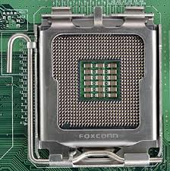
Proceso de arranque y verificación
La alimentación del ordenador se detiene después de arrancar
Abra la caja
Retire el ventilador del procesador.
Retire el procesador.
Vuelva a intentar arrancar (sin que el procesador esté colocado en la ranura)
Si aun así la alimentación se detiene, cambien la placa base.

Slide 6
Proceso de arranque y verificación
El ordenador hace ruido
Esto se puede deber a los ventiladores internos (el del procesador o la tarjeta gráfica, por ejemplo), pero también al ventilador de alimentación.
Apague el ordenador, utilice un lápiz para bloquear las aspas del ventilador de la fuente de alimentación. Encienda el ordenador, al estar bloqueado el ventilador, éste no girará, por lo que si todavía escucha el mismo ruido se puede deber a otro de los ventiladores interno: ventilador del microprocesador que roce con algo, o el ventilador de la tarjeta gráfica.
Haga la prueba abriendo la caja y observando su interior, si todo parece bien, bloquee las aspas con un lápiz de cada ventilador y observe si desaparece el ruido.

Slide 7
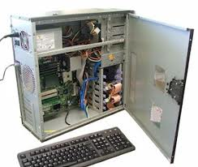
Proceso de arranque y verificación
El ordenador se ralentiza después de algunas horas de funcionamiento
Cuando esto ocurre necesita reiniciar el ordenador para que todo vuelva a la normalidad. Es un indicio claro de calentamiento del procesador.
No dude en comprobarlo dejando la caja abierta e incluso coloque un ventilador al lado de la misma para facilitar la refrigeración.

Slide 8
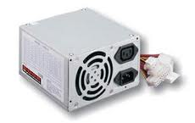
Proceso de arranque y verificación
Tarda mucho en arrancar el ordenador
Si el problema está que al encender el ordenador este no hace la secuencia de arranque y no se enciende los leds de Power y HDD, y al cabo de unos 20 minutos comienza el arranque, este problema se encuentra en la Fuente de Alimentación que habrá que sustituirla.

Slide 9
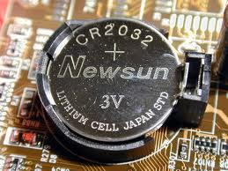
Proceso de arranque y verificación
La hora y fecha se atrasan
Los errores que pueden aparecer al inicio son los siguientes: «CMOS baterry state low/has failed» o «CMOS Time and Date not set». Esto se debe a que la pila de la placa base esta agotada y sólo necesitará sustituirla por otra nueva y de sus mismas características.
Si los síntomas persisten, es un indicio de que existe un problema físico en la placa base.

Slide 10
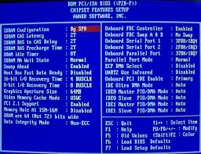
Proceso de arranque y verificación
Verifying dmi pool data
Generalmente, bastará con restaurar la configuración por defecto de la BIOS para que los problemas desaparezcan como por arte de magia.
Tenga en cuenta que esta opción desconfigura todos los elementos que se hayan modificado, activado o desactivado.

Slide 11
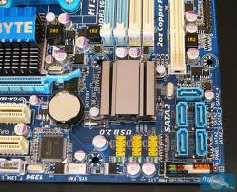
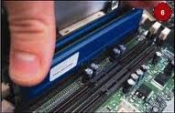
Proceso de arranque y verificación
El ordenador se bloquea durante su funcionamiento
Normalmente se trata de un problema de la placa base o del módulo de memoria.

Slide 12
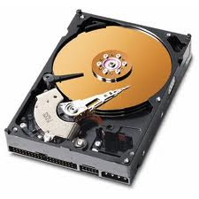
Proceso de arranque y verificación
El ordenador se bloquea de manera aleatoria
A menudo se trata de un problema de disco duro.
Realizar una comprobación del disco utilizando las herramientas para comprobar errores integradas en Windows 7 o Windows 8.

Slide 13
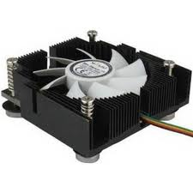
Proceso de arranque y verificación
El ordenador se bloquea al cabo de un tiempo determinado
Compruebe que el problema no se deba a un calentamiento excesivo causado por un ventilador del procesador, sucio o defectuoso.

Slide 14
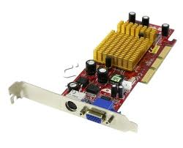
Proceso de arranque y verificación
Errores de visualización
Estos errores sólo aparecen cuando utiliza programas multimedia que solicitan acceso a la tarjeta gráfica.
Los juegos se bloquean o se vuelven inestables al cabo de un rato.
Esto se debe siempre al calentamiento excesivo de la tarjeta de video, sobre todo cuando se trata de PCI Express.

